Slide 1
Currículo e teorias curriculares

Slide 2
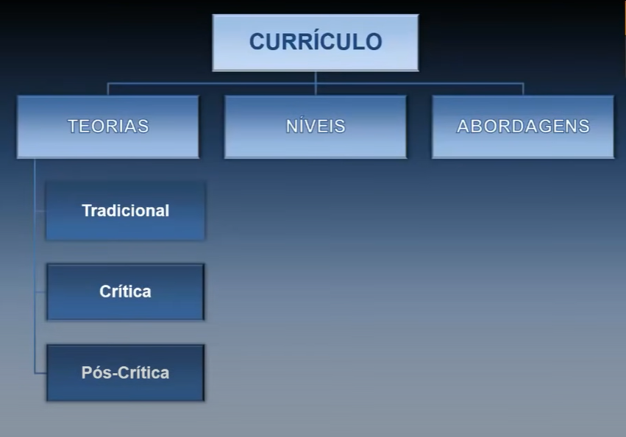

Slide 3
Os autores Moreira e Silva (2013, pp.14-17) descrevem :
“[...] a escola foi então vista como capaz de desempenhar papel de relevo no cumprimento de tais funções e facilitar a adaptação das novas gerações às transformações econômicas, sociais e culturais que ocorriam [...]”, decorrendo certo impulso de pessoas ligadas a administração da educação à construção e testagem de currículos, com fins de se alcançar determinados resultados educacionais, ou seja, moldar comportamentos segundo preceitos civilizatórios (Matos, 2015).

Slide 4
o currículo “não é um elemento inocente e neutro de transmissão desinteressada do conhecimento social. [..] transmite visões sociais particulares e interessadas”.
[...] considerou-se o currículo como instrumento por excelência do controle social que se pretendia estabelecer. Coube, assim, à escola inculcar os valores, as condutas e os hábitos “adequados”. Neste mesmo momento, a preocupação com a educação vocacional fez-se notar, evidenciando o propósito de ajustar a escola às novas necessidades da economia. Viu-se como indispensável, em síntese, organizar o currículo e conferir-lhe características de ordem, racionalidade e eficiência. (p. 17).

Slide 5
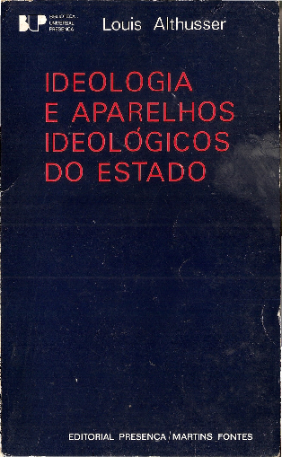
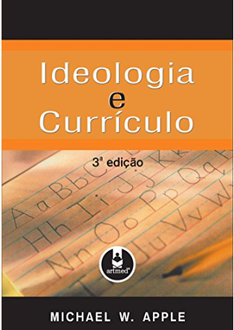

Teoria crítica do currículo
Faz a conexão entre a educação e ideologia. A escola constitui-se no aparelho ideológico do estado e atinge quase toda a população por um longo período e transmite a ideologia através do seu currículo.

Slide 6
Educação e ideologia
Ideologia
A classe dominante transmitia as suas ideias sobre o mundo social;
A ideologia estaria de forma subtil, nas disciplinas de História, Estudos Sociais e Moral;
Eram transmitida por livros didaticos e pelas aulas dos professores:
cultura
A educação e o curriculo são vistos como profundamente envolvidos no processo cultural.
Existe uma cultura unitária e homogenia e aceite,por isso digna de ser transmitidos às futuras gerações através do curriculo.
O curriculo cultura de classe ou grupo dominante.
Os conceitos de ideologia e a cultura incorporados no currículo é o resultado das relações de poder
Os compromisso da educação com os interesses da classe dominante.
O poder do estado sempre manipula as classe desfavorecidas
Poder

Slide 7
CONCEÇÃO DE SOCIEDADE
a sociedade é dividida em classes antagónicas que sob a forma de luta de classes opõe burguesia ao proletariado.
é uma luta que se trava nas relações de produção, que são relações de exploração .
FOCO
a educação é um instrumento de discriminação social, por reforçar e legitimar a marginalização cultural escolar.
a escola cumpre o seu papel no processo de reprodução do capitalismo.

Slide 8
CONCEITOS
1) violência simbólica
os grupos e classes dominantes controlam os significados culturalmente legítimos e socialmente mais valorizados
aqueles que têm mais capital cultural são melhor sucedidos na escola
2) aparelhos repressivos do estado
(polícia, tribunais, prisões..)
3)aparelhos ideológicos do estado
( igreja, escola, meios de comunicação social...)
4) a escola é dividida em dois grandes domínios
primário, profissional - destinado aos trabalhadores;
secundário, superior - destinado à burguesia.

Slide 9
FINALIDADE
explicita os mecanismos de funcionamento da escola capitalista e a sua constituição
põe em evidência o compromisso da educação com os interesses da classe dominante
sustenta que quanto mais os professores ignoram que estão a reproduzir a sociedade capitalista, mais eficazmente a reproduzem

Slide 10
FINALIDADE
a educação possibilita a compreensão da realidade histórico-cultural-social e explicita o papel do sujeito construtor / transformador dessa mesma realidade
sustenta a finalidade sócio-política da educação
coloca-se como instrumento de luta dos professores e de outras práticas sociais

Slide 11
Análise das possíveis contribuições que a obra do sociólogo P. Bourdieu pode trazer às discussões sobre o currículo.
no entendimento do currículo como algo historicamente construído;
2. na identificação das consequências negativas do currículo da escola tradicional para as camadas populares;
3. na confirmação de que seriam necessárias mudanças curriculares para que a escola pudesse reverter sua condição de agente de reprodução social.
“É provavelmente por um efeito de inércia cultural que continuamos tomando o sistema escolar como um fator de mobilidade social, segundo a ideologia da “escola libertadora”, quando, ao contrário, tudo tende a mostrar que ele é um dos fatores mais eficazes de conservação social, pois fornece a aparência de legitimidade às desigualdades sociais, e sanciona a herança cultural e o dom social tratado como dom natural.” (BOURDIEU, 2007a: 41).
“A transmissão do capital cultural”, o autor apresenta a importância da herança familiar no desempenho escolar.

Slide 12

Como reverter o arbitrário cultural, transformando reprodução em emancipação
imposição de uma determinada cultura (para Bourdieu, de classe) sobre outra. Isso nos leva ao seu conceito de “violência simbólica” Um currículo quando determina conteúdos
“somente uma instituição cuja função específica fosse transmitir ao maior número possível de pessoas... as atitudes e as aptidões que fazem o homem “culto”, poderia compensar (pelo menos parcialmente) as desvantagens daqueles que não encontram em seu meio familiar a incitação à prática cultural.” (BOURDIEU, 2007a: 61).
Quanto às práticas curriculares, que o autor chama genericamente de práticas culturais, quais sejam, as formas de avaliação, recompensa, incentivo, apresentação dos conteúdos, demandas dos discentes.
Essa corrente nos serve para reforçar a ideia de que a escola e o currículo precisam ser pensados dentro do contexto social em que estão inseridos.

Slide 13
Michael Apple inaugura o século XXI mantendo-se na liderança do debate educativo e curricular, assumindo-se como
o grande precursor da Escola de Frankfurt no campo da educação e do currículo em particular, demonstrando a pertinência e acutilância da teorização crítica como a saída para a compreensão do atual fenómeno da escolarização.
Para Michael Apple era fundamental o questionamento das formas de conhecimento difundido –
1.de quem é esta cultura?,
2.a que grupo social pertence este conhecimento?
3.e de acordo com o interesse de quem é que se transmite determinado conhecimento (factos, destrezas, propensões e disposições) em instituições culturais como as escolas?
Preocupação com a problemática do conhecimento e a forma como se imiscui nas dinâmicas desiguais de poder e de controlo, no qual o processo de escolarização não é inocente.

Slide 14
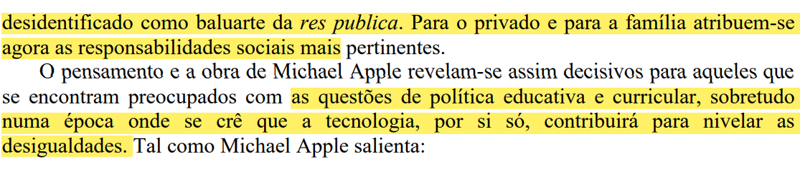
O pensamento e a obra de Michael Apple muito apoiada nas ferramentas veiculadas pelas correntes críticas [mas também pós estruturalistas], para além de nos alertar para os perigos do reducionismo das análises economicistas, permite-nos compreender as relações que se vão [de]construindo entre o conhecimento, políticas culturais, mecanismos de controlo e as suas implicações no dia a dia da vida escolar.
Através de mecanismos “discretos” [mas explícitos] do controlo do trabalho docente, sobre as formas de ensinar e sobre o que se [diz que se] ensina, a escolarização tem mantido na prática um modelo de exclusão para além de participar diretamente nas lutas pelo controlo do conhecimento.

Slide 15
em termos sociais
tem como referência uma oposição ou transição
entre a modernidade
( iniciada com a renascença e consolidada com o iluminismo)
e a pós-modernidade
( iniciada em meados do século XX)

Slide 16
CONTEXTO DAS TEORIAS PÓS- CRÍTICAS
movimento intelectual que proclama que estamos a viver uma nova época histórica - a pós-modernidade
não representa uma teoria coerente, unificada, mas um conjunto variado de perspetivas, abrangendo uma diversidade de campos políticos, estéticos e epistemológicos

Slide 17
em termos estéticos
movimento modernista iniciado em meados do século XIX,
de reação às regras do classicismo na literatura e nas artes
critica as noções de pureza, abstração e funcionalidade.

Slide 18
na sua vertente social, política, filosófica e
epistemológica
questiona os princípios e os pressupostos do pensamento social e político, estabelecidos e desenvolvidos a partir do iluminismo

Slide 19
ideias de razão, ciência, racionalidade, progresso constante,
estão intimamente ligadas ao tipo de sociedade que se desenvolveu nos séculos seguintes
não estabelecerem uma sociedade perfeita do sonho iluminista
pesadelo de um sociedade totalitária, burocraticamente organizada

Slide 20
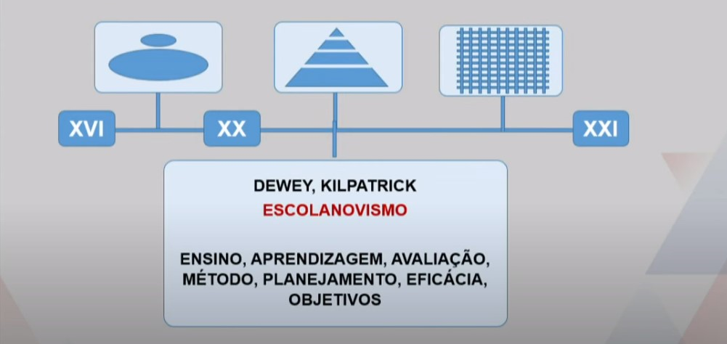
TEORIA TRADICIONAL
CARATERÍSTICAS
TEORIA TRADICIONAL

Slide 21

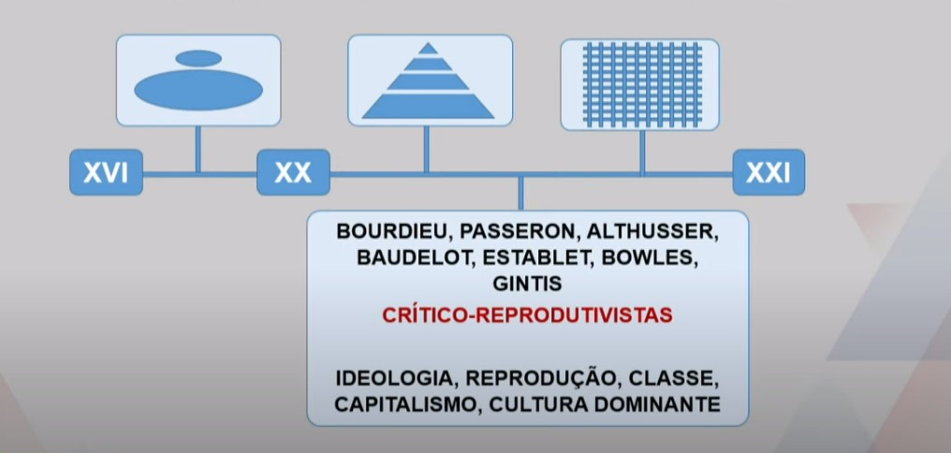
CARATERÍSTICAS

Slide 22
Teorias pós-críticas
do currículo
pós - modernismo
pós – estruturalismo
Multiculturalismo
Estudos culturais
Cultura identidade diferença , saber, poder, género, etnia….

Slide 23

Que resposta os sistemas educativos têm para este novo quadro que a pós-modernidade oferece?
Modernidade a escola, espaço de formação e de aprendizagem, veicula os saberes científicos considerados socialmente válidos, define currículos e objectivos de aprendizagem claros e precisos que, tanto do ponto de vista das aprendizagens, como das atitudes e valores, os sujeitos devem evidenciar para que sejam considerados pessoas formadas e educadas no quadro dessa sociedade, e desenvolve formas e estratégias de avaliação que aferem, de forma considerada indubitável, a consecução desses mesmos objetivos.

Slide 24
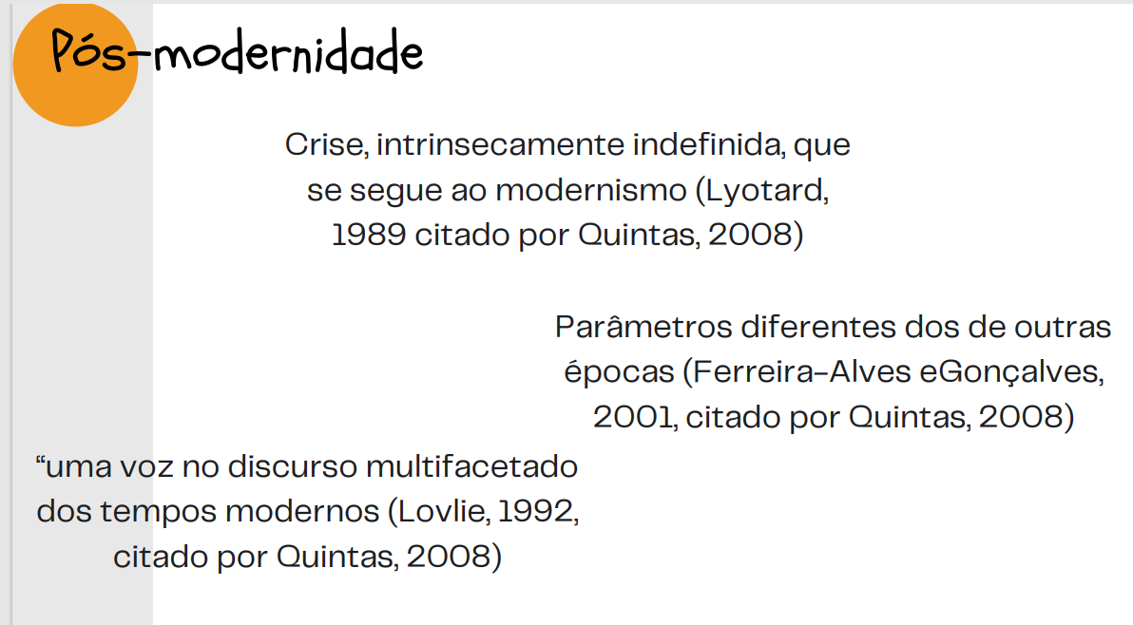

Slide 25
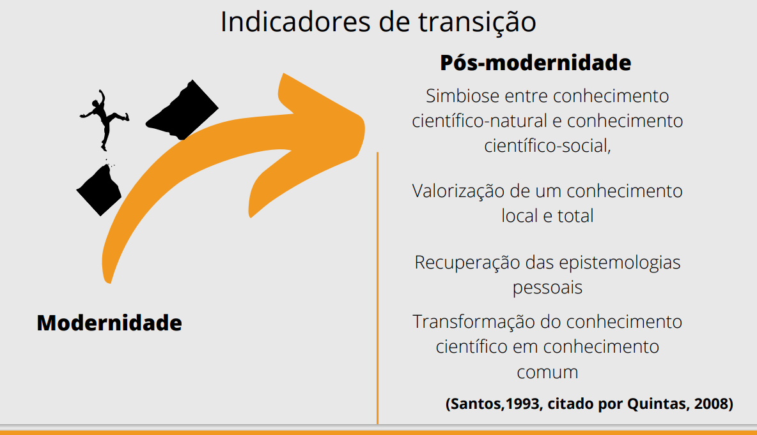

Slide 26
Que resposta os sistemas educativos têm para este novo quadro que a pós-modernidade oferece?
Pós-Modernidade, a escola não é mais o único local (ou dos únicos locais) que dá acesso ao conhecimento e à formação e o perfil formativo que a instituição “escola” proporciona já não está adequado às exigências actuais, que solicitam ao indivíduo competências de flexibilidade, capacidade de intervenção e de criatividade, em suma, aptidões para lidar com o incerto e o inesperado e neles encontrar sentidos, oportunidades e condições de viabilidade pessoal (Hargreaves, 2003)

Slide 27


Análise do papel do sujeito e da diferença-
Não existem certezas ou ideias fixas
Conexões entre saber/ identidade/ poder.
Procedem intencionalmente e pensam no ser humano.
Que tipo de ser humano? racional , competitivo, critico.
A questão da identidade envolve o que somos e o que nos tornamos.
Selecionar é uma questão de poder privilegia um em detrimento de outro.

Slide 28
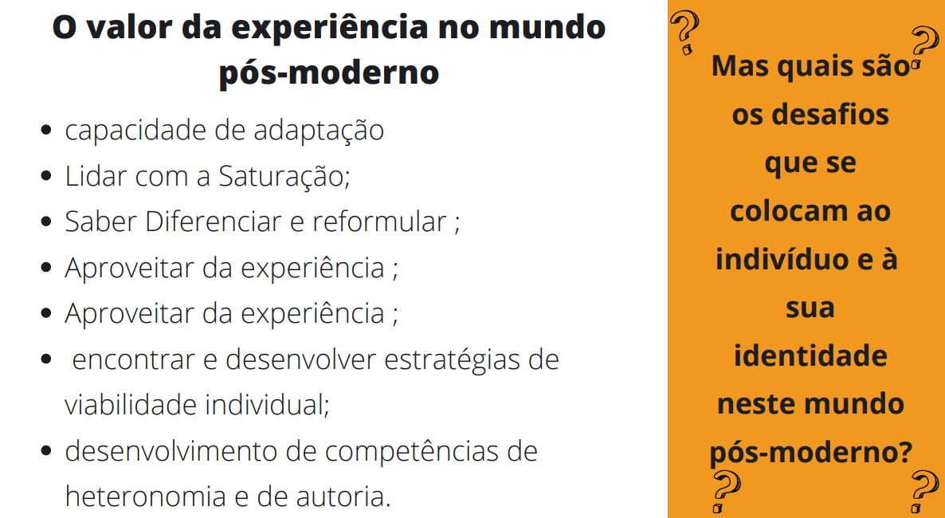

Slide 29
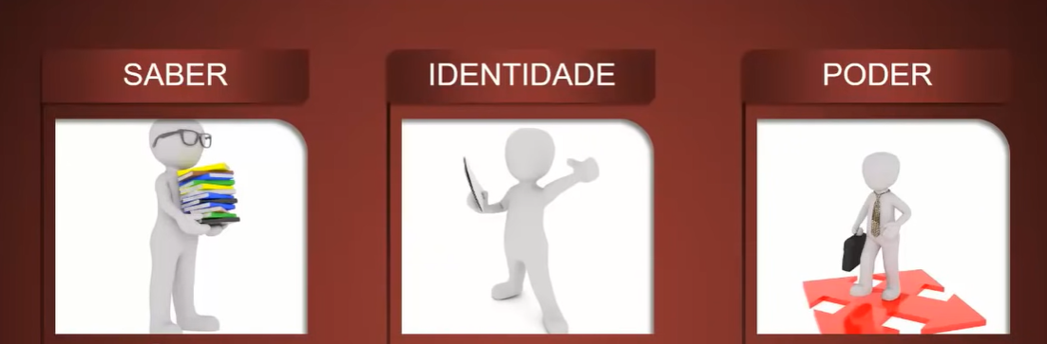
Análise do papel do sujeito e da diferença-
Não existem certezas ou ideias fixas
O conhecimento que deve ser ensinado ?
Que tipo de pessoa pretendemos para a sociedade?
Quais os critérios de seleção privilegia o conhecimento ?

Slide 30

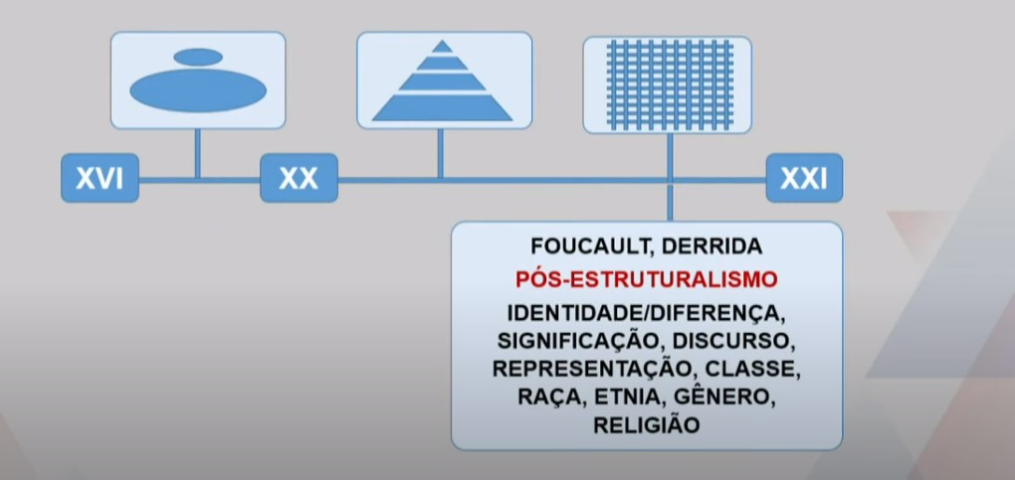
CARATERISTICAS

Slide 31
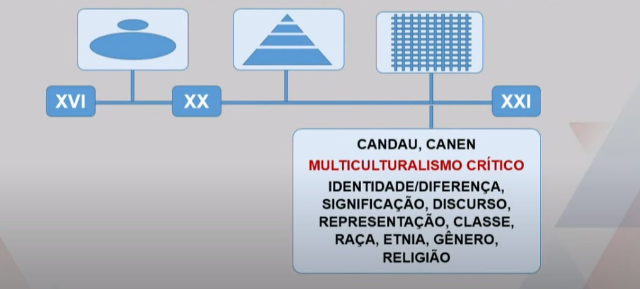

CARATERISTICAS

Slide 32
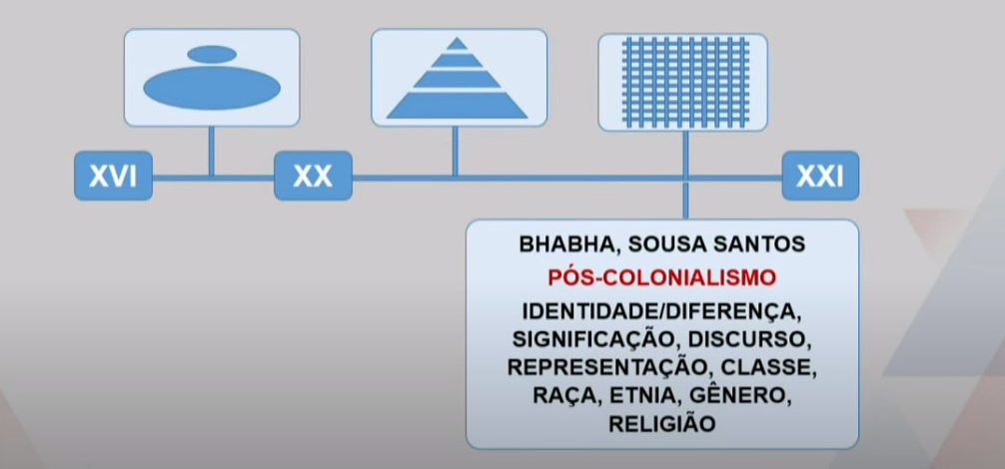
CARATERISTICAS

Slide 33
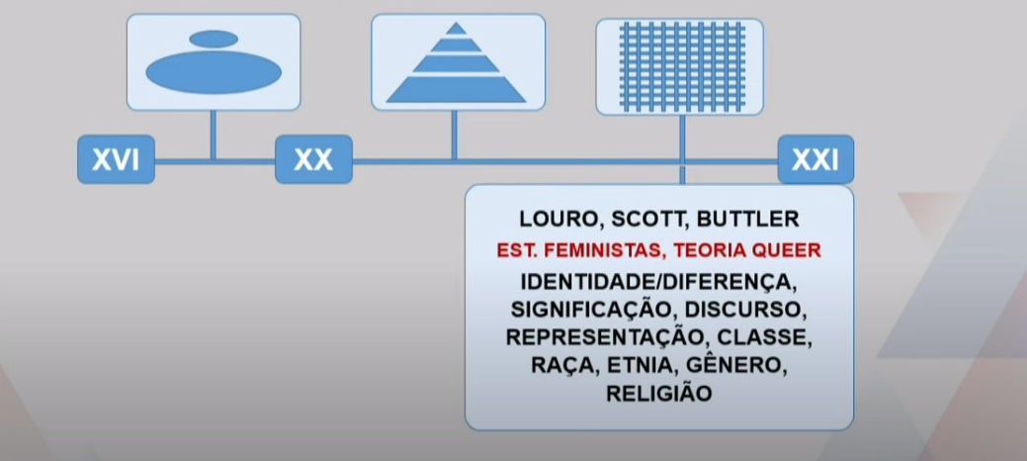
CARATERISTICAS

Slide 34
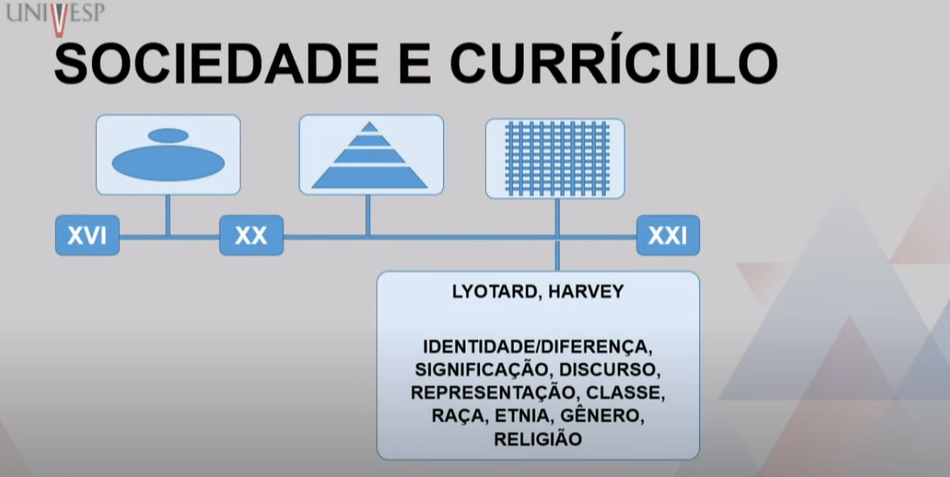
CARATERISTICAS
Pós-modernidade

Slide 35
Novas questões que se colocam aos processos educativos e formativos
Insucesso Escolar
Indisciplina
Motivação
Aprendizagem
Avaliação
Currículo

Slide 36
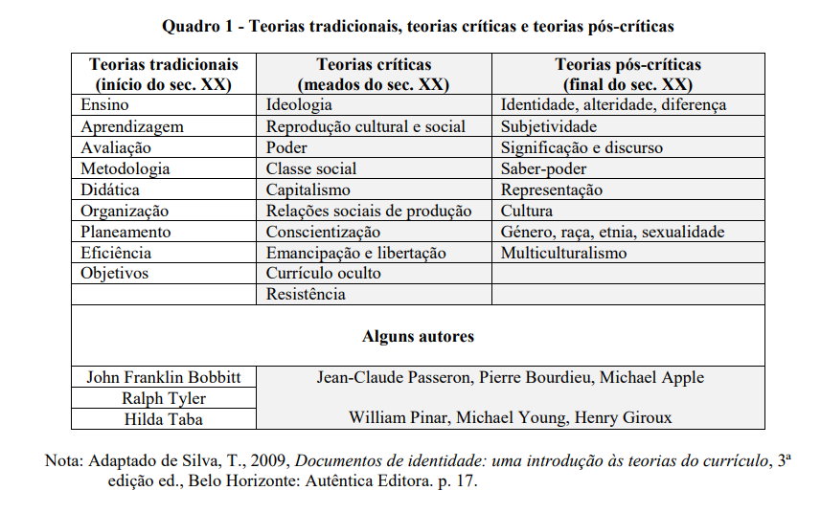
As palavras chave

Slide 37
1. O currículo tem um papel tanto de conservação quanto de transformação e construção de conhecimentos historicamente acumulados. A perspetiva teórica que trata o currículo como um campo de disputa e tensões pois vê-se em questões de ideologia e poder.
A teoria caraterizada denomina-se por :
1- Tradicional
2. Critica
3. Pós-critica
2. O currículo enfatiza os conceitos pedagógicos de ensino, aprendizagem, organização, planeamento, objetivos, eficiência e metodologia.
Estes conceitos são próprios da teoria critica?
3. O currículo salienta a identidade, a diferença, a subjetividade, a cultura, o género, a raça, o multiculturalismo na escola
Esta teoria caraterizada denomina-se por :
1- Tradicional
2. Critica
3. Pós-critica

Slide 38
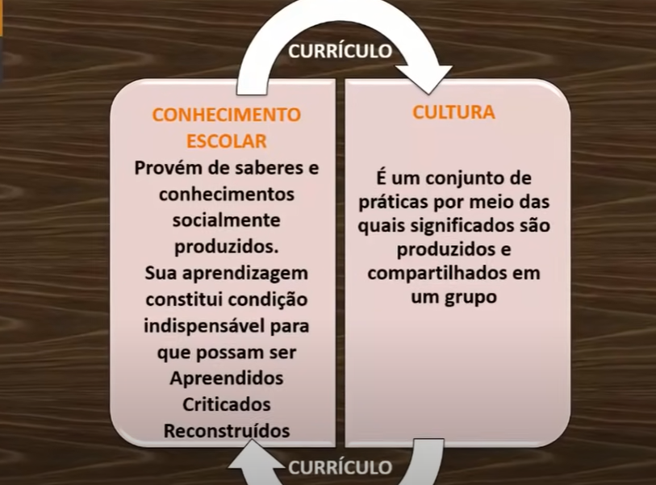
Relação entre conhecimento e cultura

Slide 39
Âmbitos de referência do curriculo
Instituições produtores do conhecimento científico – Universidades e centros de investigação
O mundo do trabalho
Desenvolvimentos tecnológicos
Atividades desportivas e culturais
Produção artística
Campo da saúde
Formas diversas de exercer a cidadania
Movimentos sociais

